Slide 1
Иркутск

Slide 2
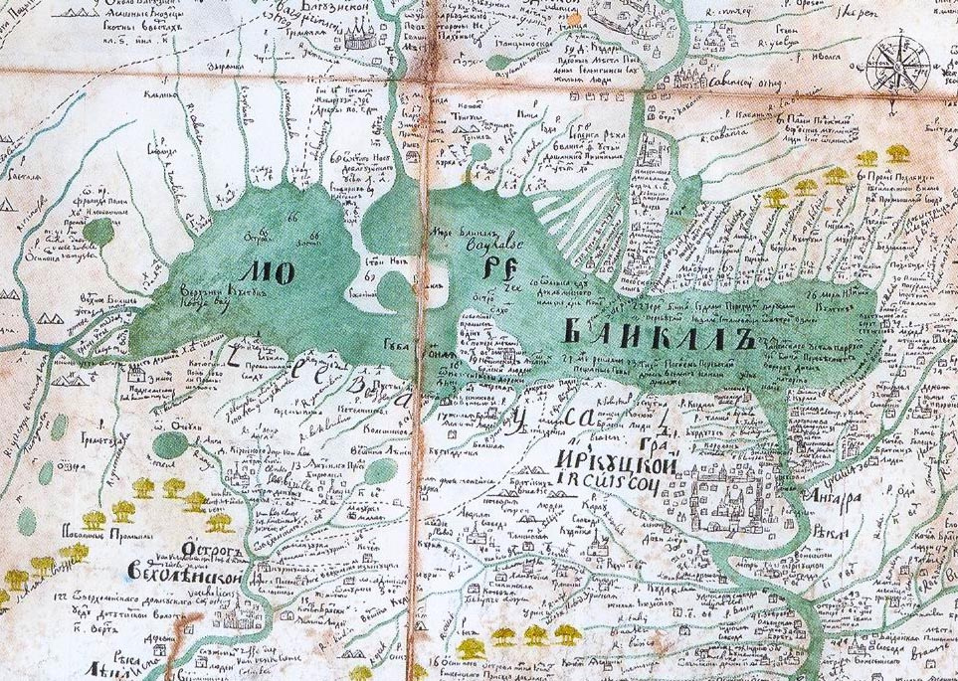
Первопроходцы
Освоение территории иркутской губернии русскими началось в первой половине 17 века. Большую роль сыграли землепроходцы

Slide 3
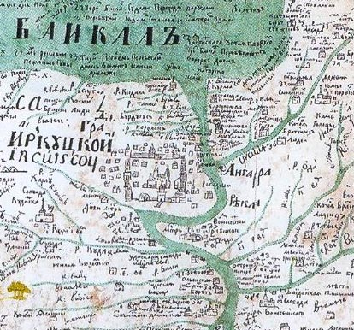
Первопроходцы
Первым из них был Пантелей Демидович Пянда (1620-1623гг.). Он положил начало открытию русскими Восточной Сибири, в особенности Иркутской области

Slide 4
Первопроходцы
Вслед за Пяндой по Ангаре пришли другие землепроходцы:
Савин (1624г.), Тюменцев (1625г.), Бугор (1628г.), Хрипунов (1629г.).

Slide 5
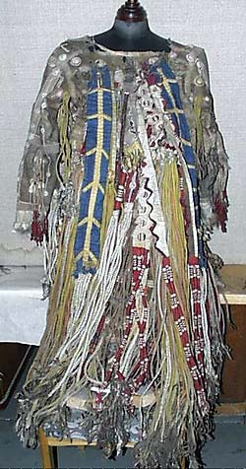
Первопроходцы
Землепроходцы, продвигаясь на восток, шли неизведанными путями. В отчётах, чертежах, описаниях земель, содержались ценные географические сведения о природе области, о «мягком золоте» (пушнине), о богатствах недр. Суровом климате этих мест и местных жителях (тунгусах и бурятах).

Slide 6
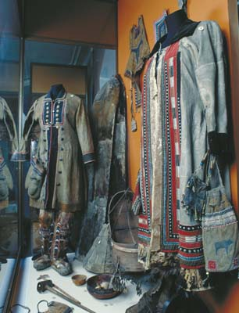
Первопроходцы
Их сведения заинтересовали промышленников, купцов и крестьян, которые вслед за ними пришли в Восточную Сибирь и стали осваивать её ресурсы.

Slide 7
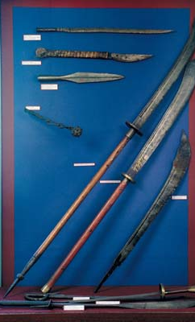
Первопроходцы
В 1647 году в Прибайкалье с отрядом в 96 человек ходил казачий атаман Иван Похабов. Тогда же он предпринял лыжный поход в долину Иркута.

Slide 8
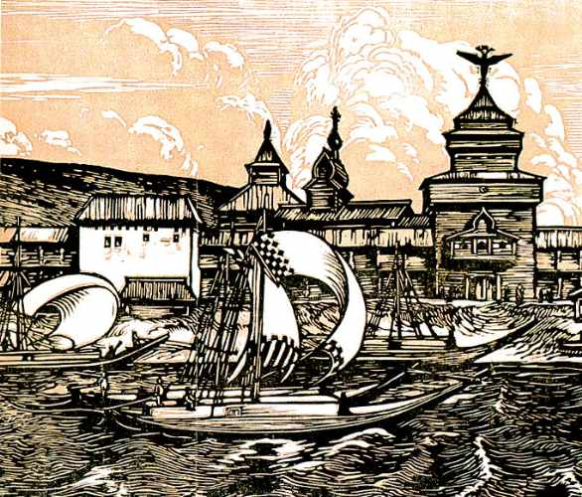
Иркутский острог
В 1660г. сын Ивана Похабова Яков совершил новый поход на Иркут, где заложил 6 июля 1661 года острог, получивший название Яндашского, по имени местного князца Яндаши Дороги.
1661 год, как дата основания Иркутского острога, является единственной документально доказанной.

Slide 9
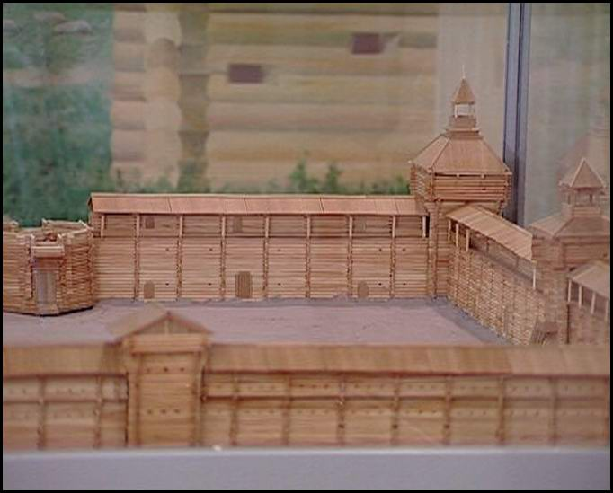
Иркутский острог
Место для острога выбрали на берегу Ангары, «угожее для пашен и скотиной выпуск и сенные покосы и рыбные ловли всё близко…».
Острожек был мал, имел форму квадрата в длину – 9 саженей, в ширину – 8, по углам – 4 глухие башни.

Slide 10
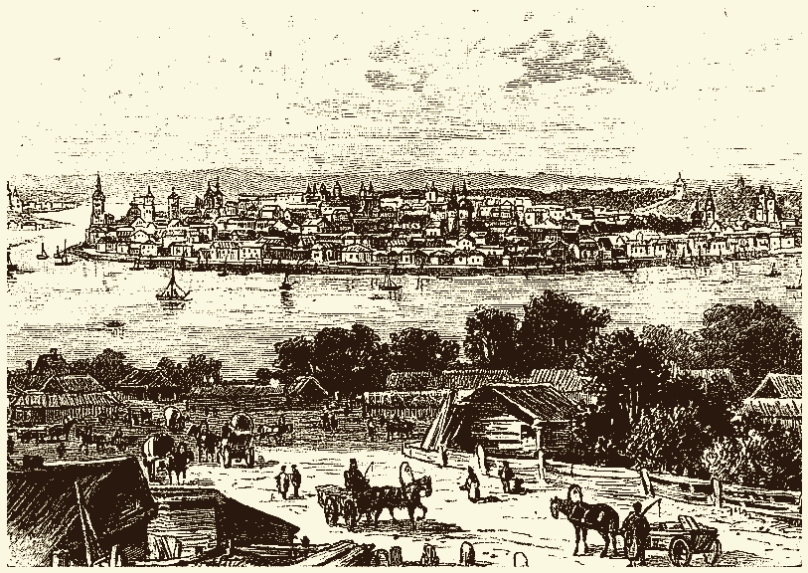
Иркутский острог
Новое русское поселение оказалось в центре пересечения важнейших торгово-промысловых путей.
В 1670 году, по чертежу иркутского управителя Андрея Барнешлева был возведён новый острог, который превосходил прежний в 35 раз. Длина каждой стены составляла 108 метров, а высота - 7 метров.

Slide 11
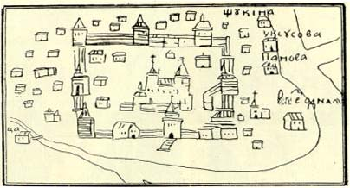
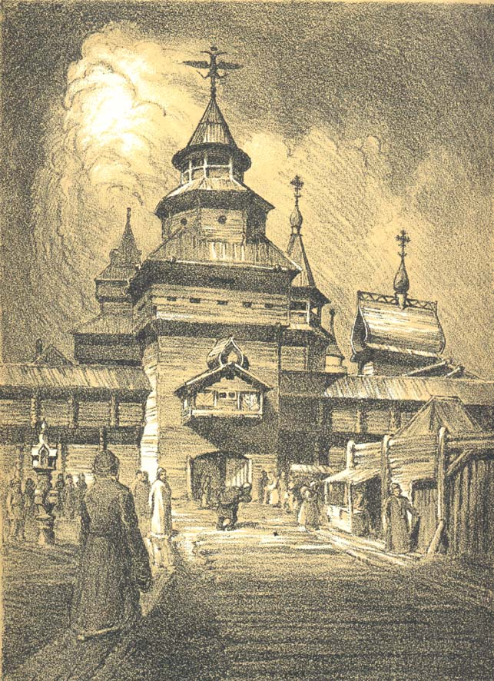
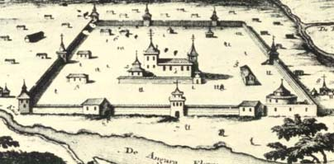
Иркутский острог

Slide 12
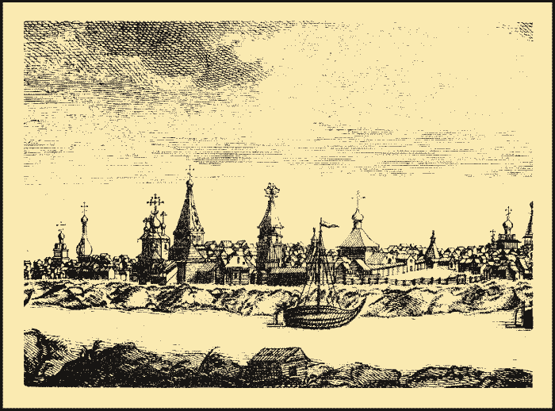
Город Иркутск
В 1682 году Иркутск становится центром самостоятельного уезда. Спустя четыре года в 1686, поселение получило статус города

Slide 13
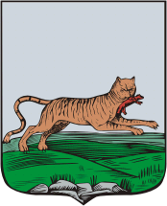
Символика
В 1690 году Иркутск обзавелся печатью и гербом. На гербе был изображён древний пещерный тигр-бабр с соболем в зубах.
Бабр-тигр воплощал мощь и величие Сибири, простиравшейся до Тихого океана. Соболь же, которого несёт людям бабр, - символ несметных богатств Сибири

Slide 14
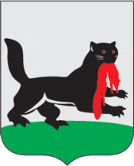
Символика
Герб города и теперь помещается на гербовых печатях, на зданиях городской Думы, герб есть и на флаге города Иркутска. Он зарегистрирован при Президенте России

Slide 15
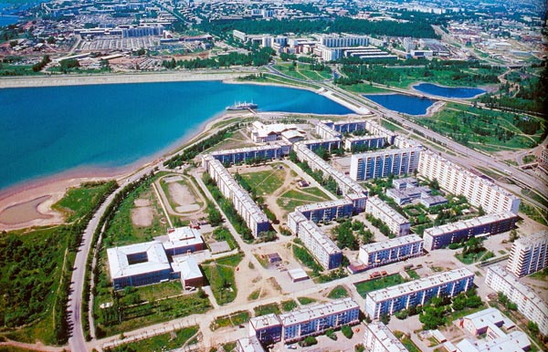
Прошли века, и как нам дорог
Здесь каждый дом, проспект, квартал.
Архитектурный древний город
Еще красивей нынче стал.

